Slide 1
ROS als unterstützendes Werkzeug für EEROS-Applikationen
Ausgearbeitet von:
Manuel Ilg
Referenten:
Prof. Einar Nielsen
Prof. Vincenzo Parisi

Slide 2
Ablauf
Einleitung
Refresher ROS
Konzept
Motor-Apparatur
EEDURO-Deltaroboter
Schlusswort
Demonstration/Diskussion

Slide 3
Einleitung
Motivation
  In EEROS
    keine passende Visualisierung
    keine Simulation
Aufgabenstellung
  ROS-Ökosystem als mögliche Lösung
  2 Fallbeispiele

Slide 4
ROS
Master
Node
Message
Topic

Slide 5
Konzept
EEROS
  Regler
ROS
  Visualisierung
  Simulation

Slide 6
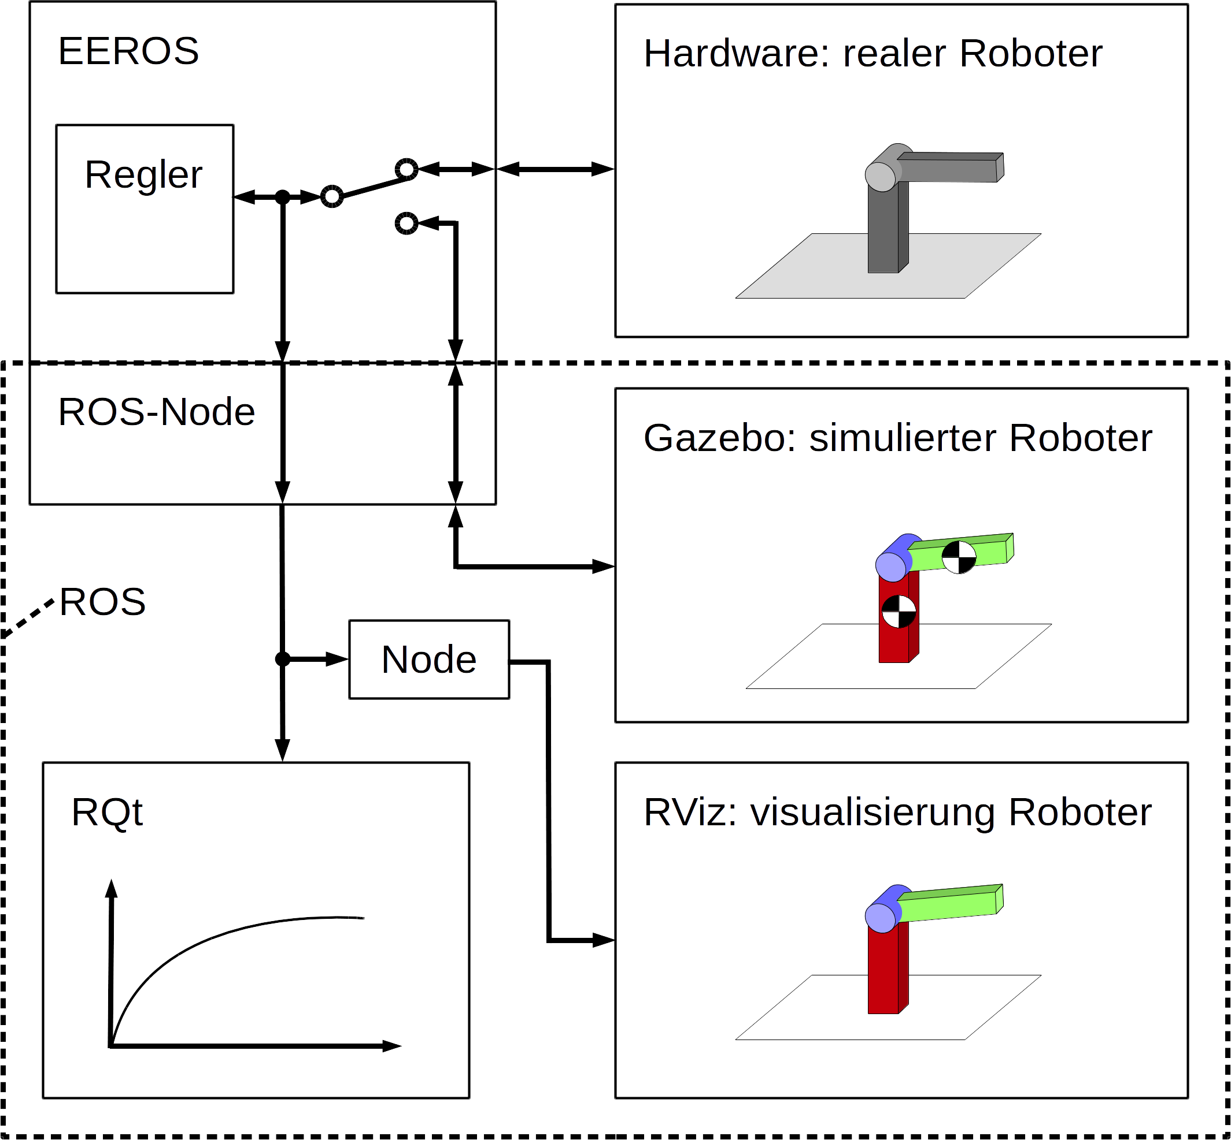

Slide 7
URDF
Unified Robot Description Format
Beschreibung für Roboter
RViz, … (allgemein in ROS)
XML
Robot
  Link
  Joint
Baum-Struktur

Slide 8
SDF
Simulation Description Format
Beschreibung für Roboter
Gazebo
XML
Model
  Link
  Joint
Graph-Struktur

Slide 9
Konvertierung
URDF → SDF
zur Laufzeit
urdf_spawner

Slide 10
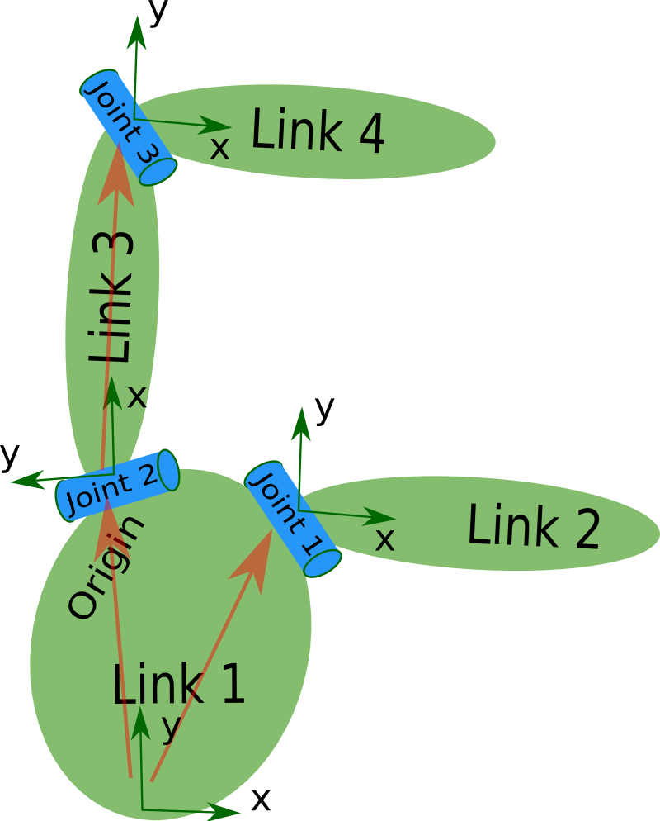
URDF-Model

Slide 11
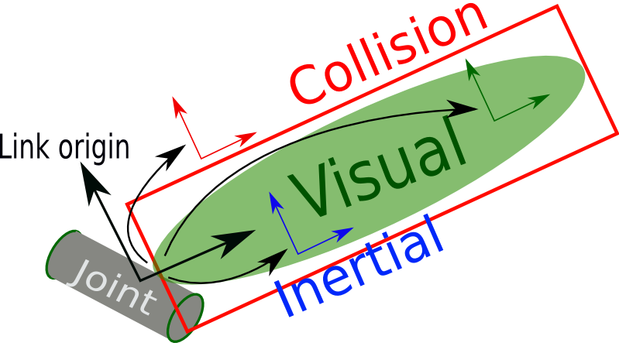
Link

Slide 12
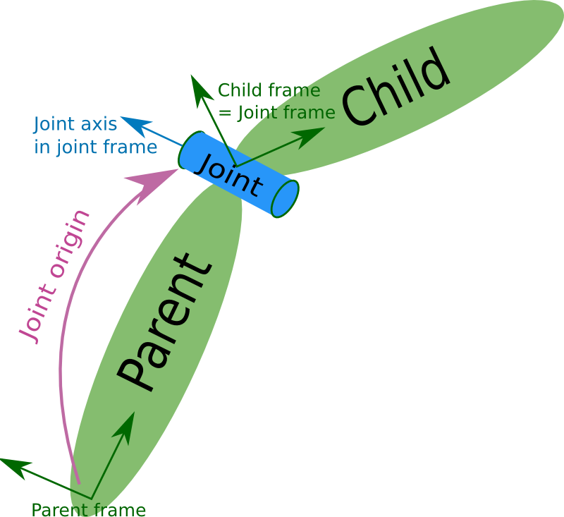
Joint

Slide 13
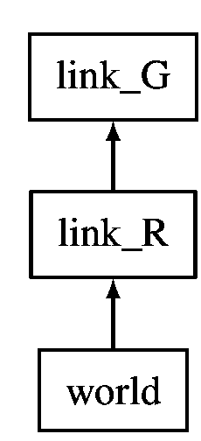
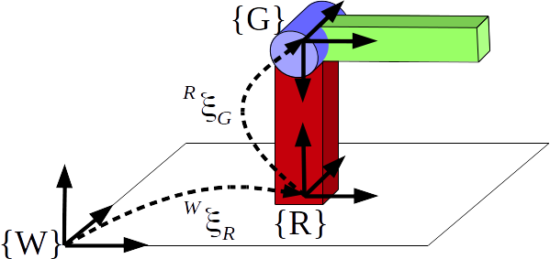
Transformation

Slide 14
Motor-Apparatur
Simulation, Visualisierung
EEROS-Applikation

Slide 15
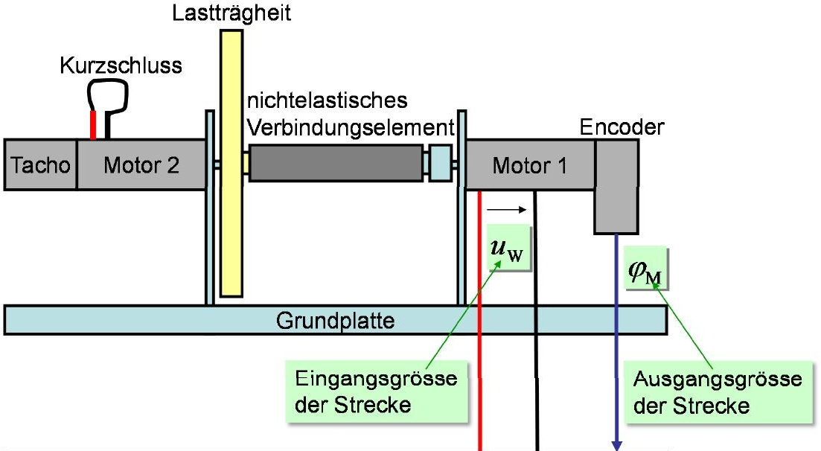
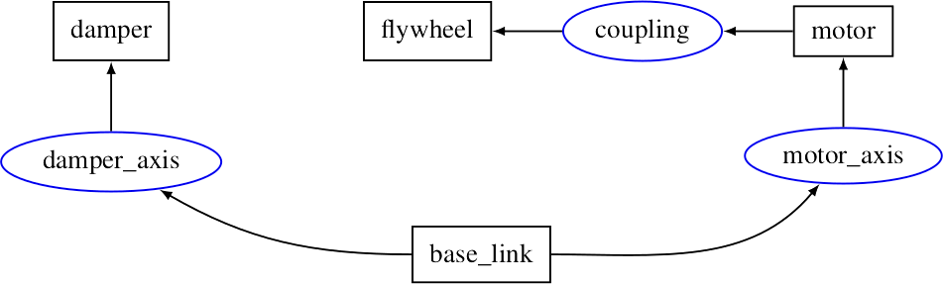

Slide 16
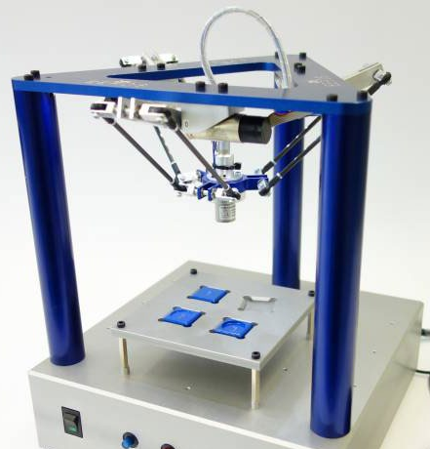
EEDURO-Delta

Slide 17
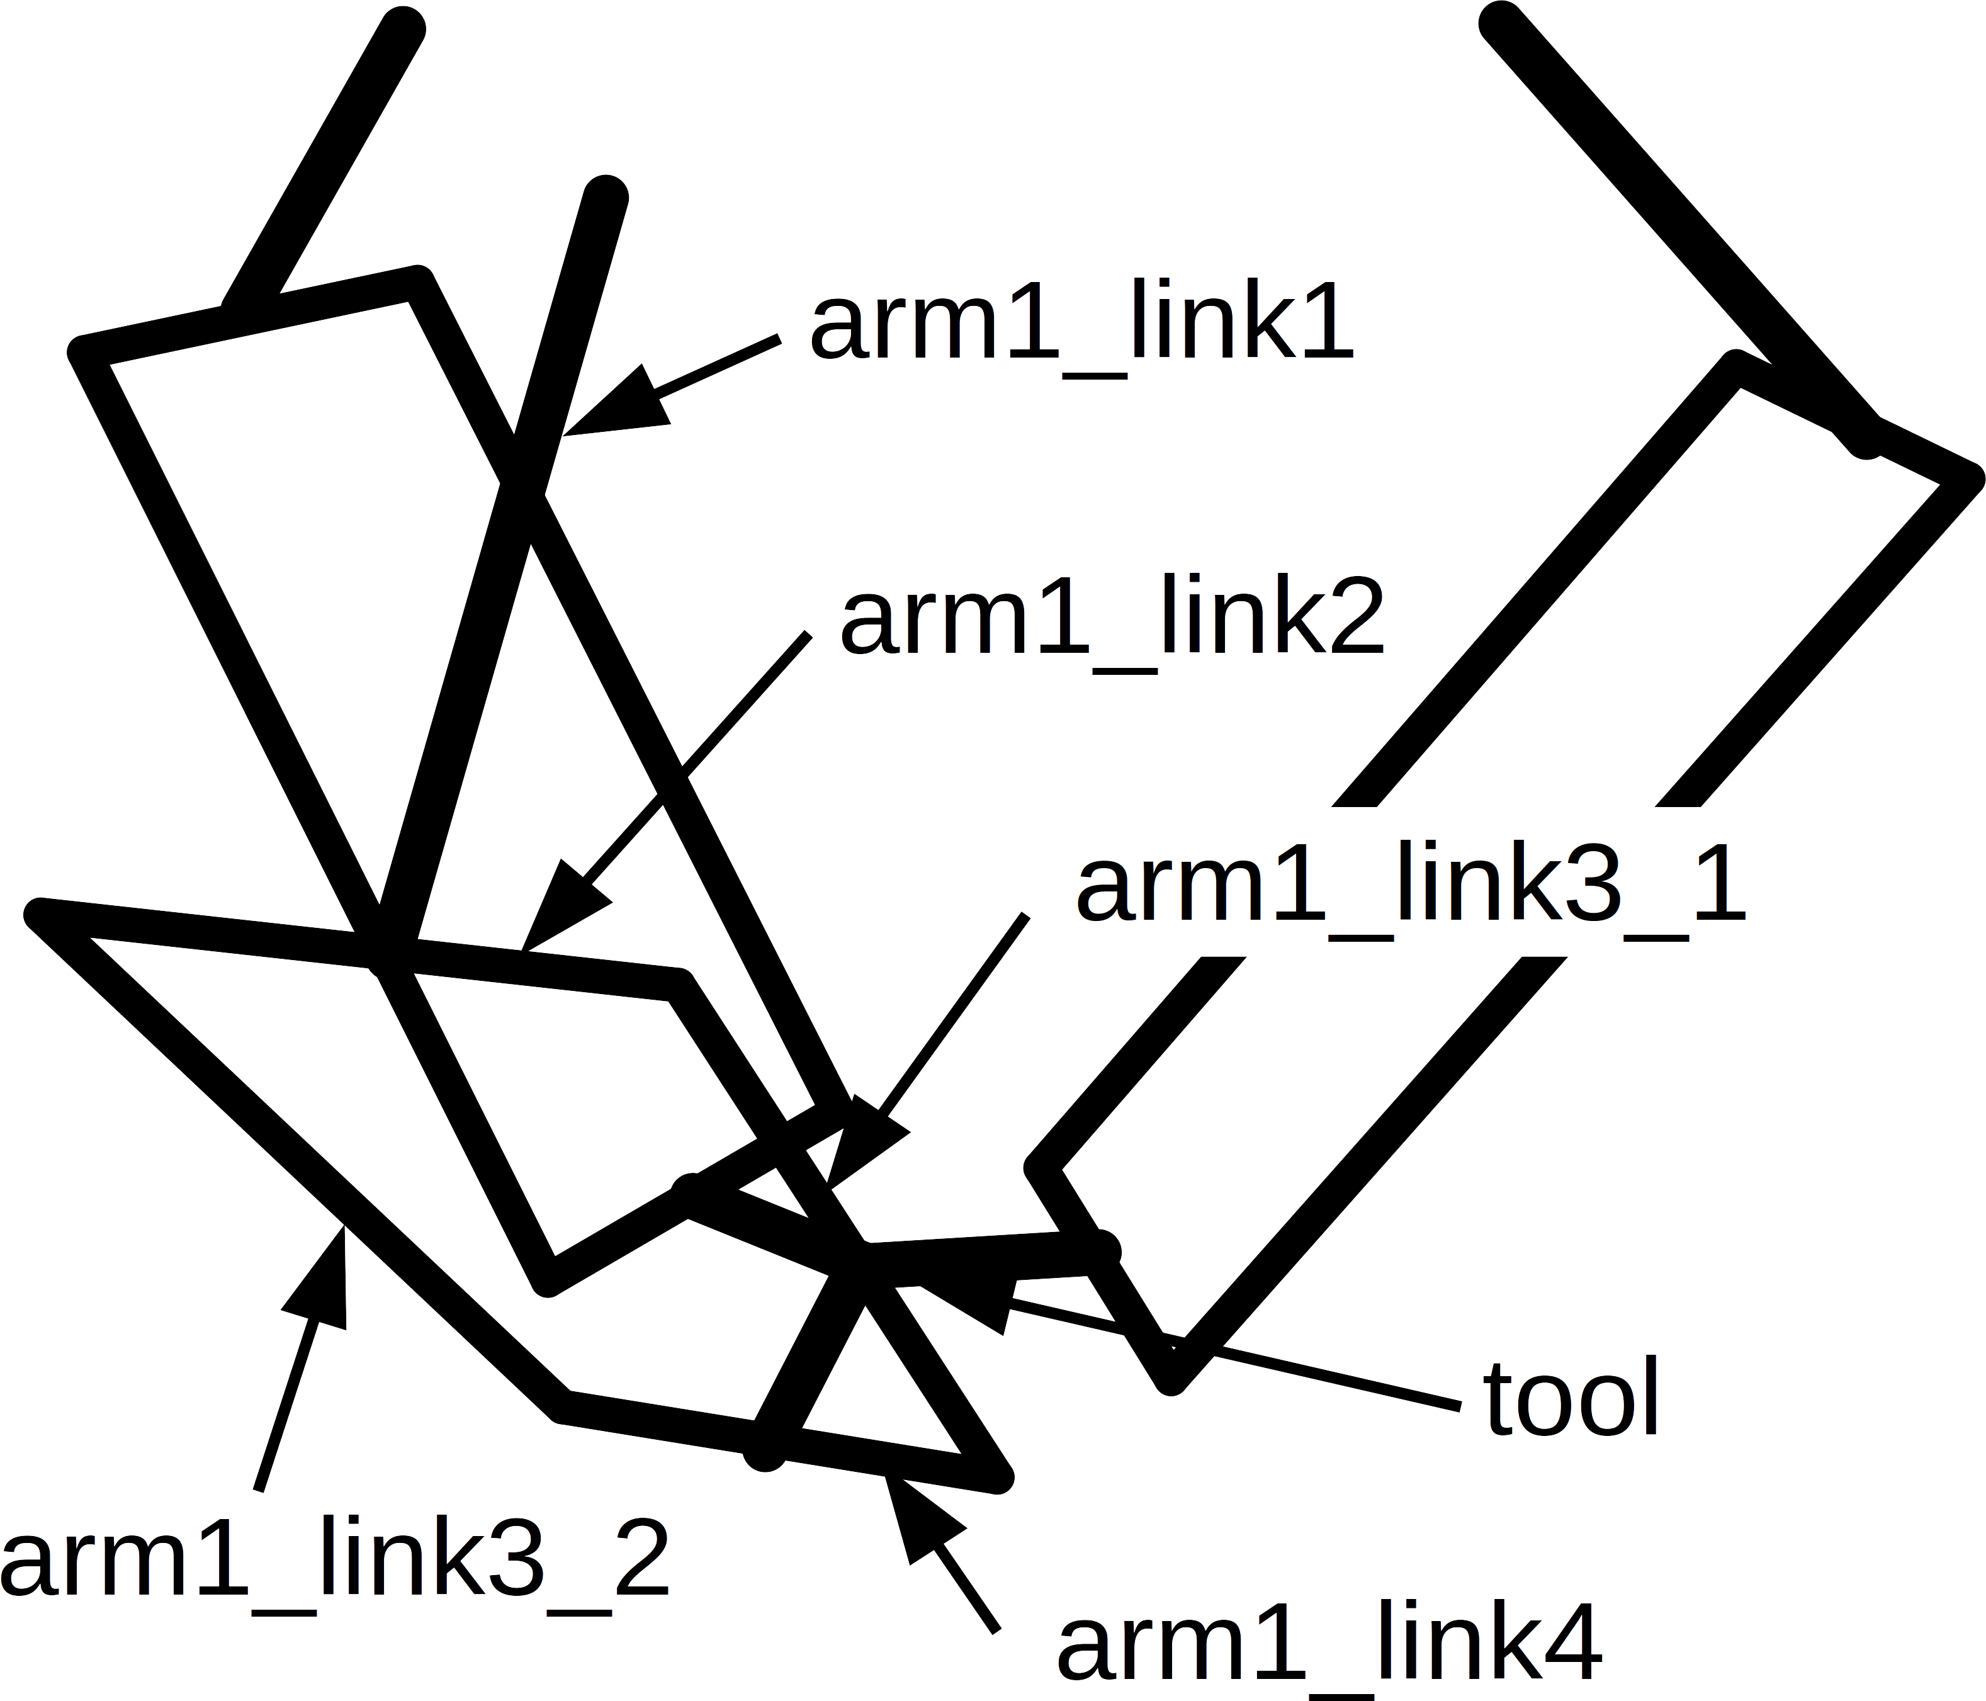
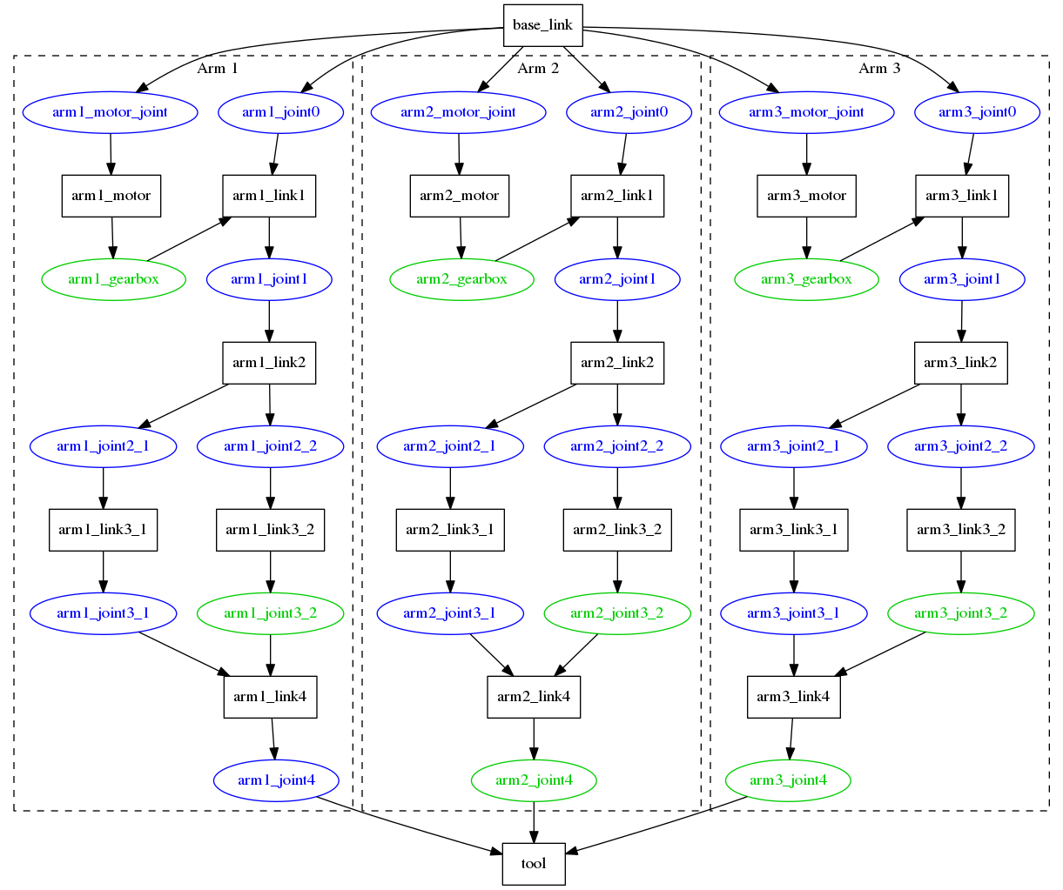
EEDURO-Delta

Slide 18
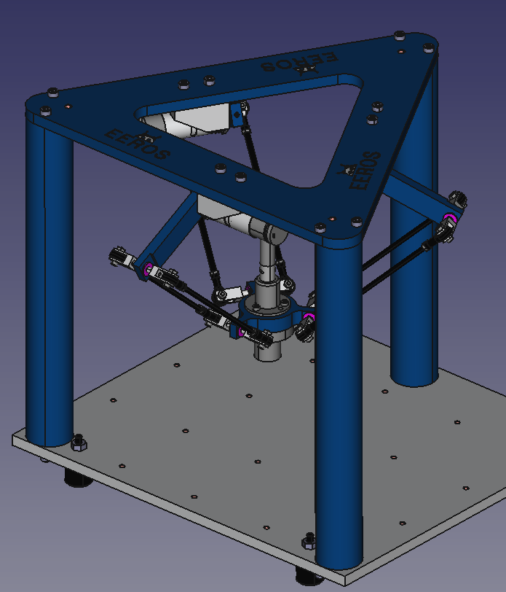
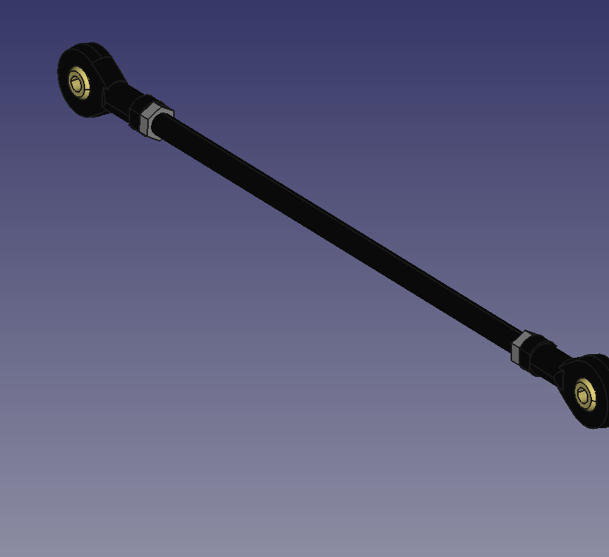
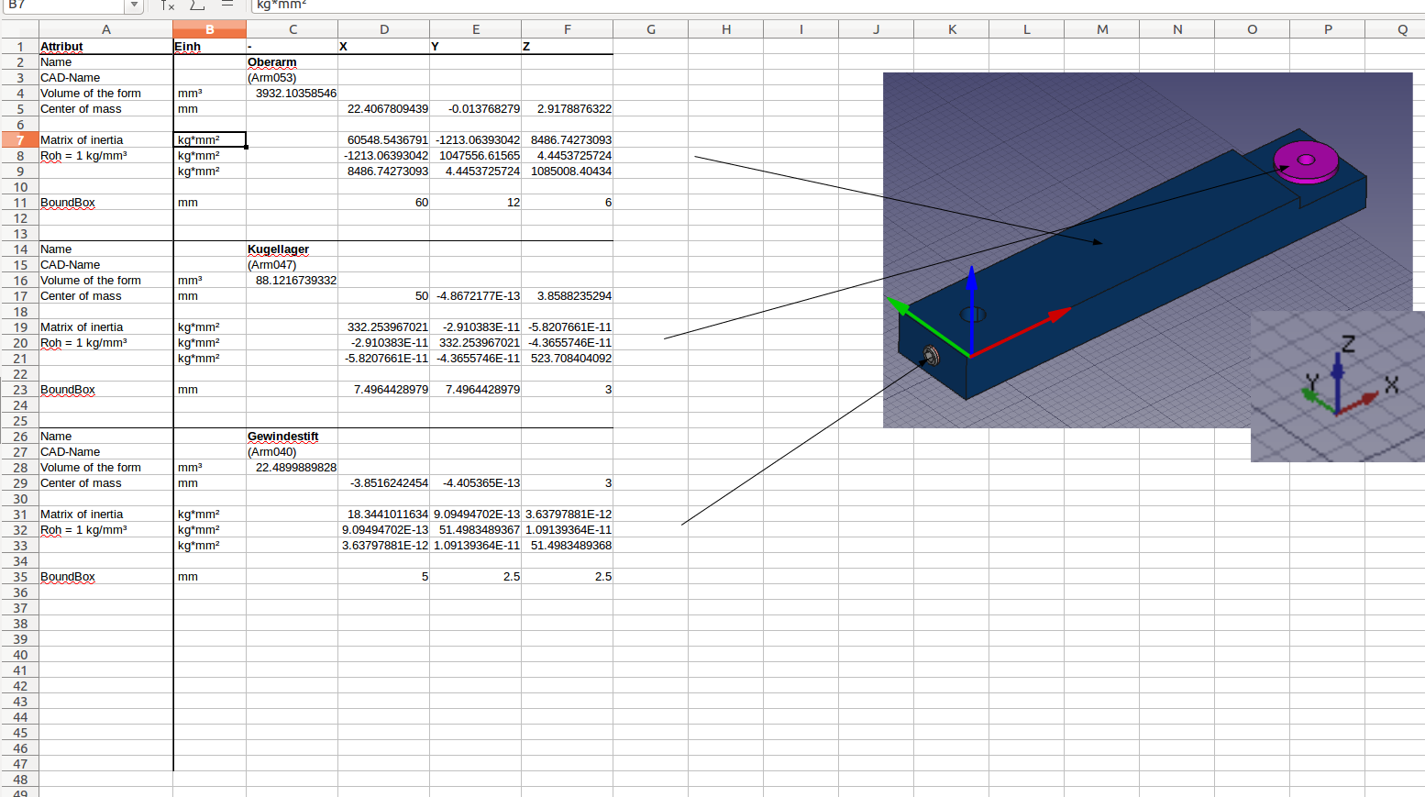
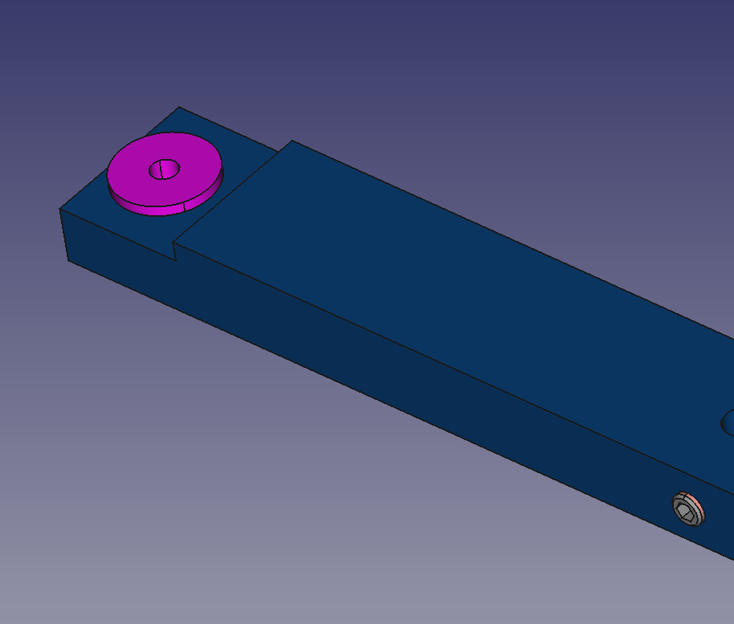
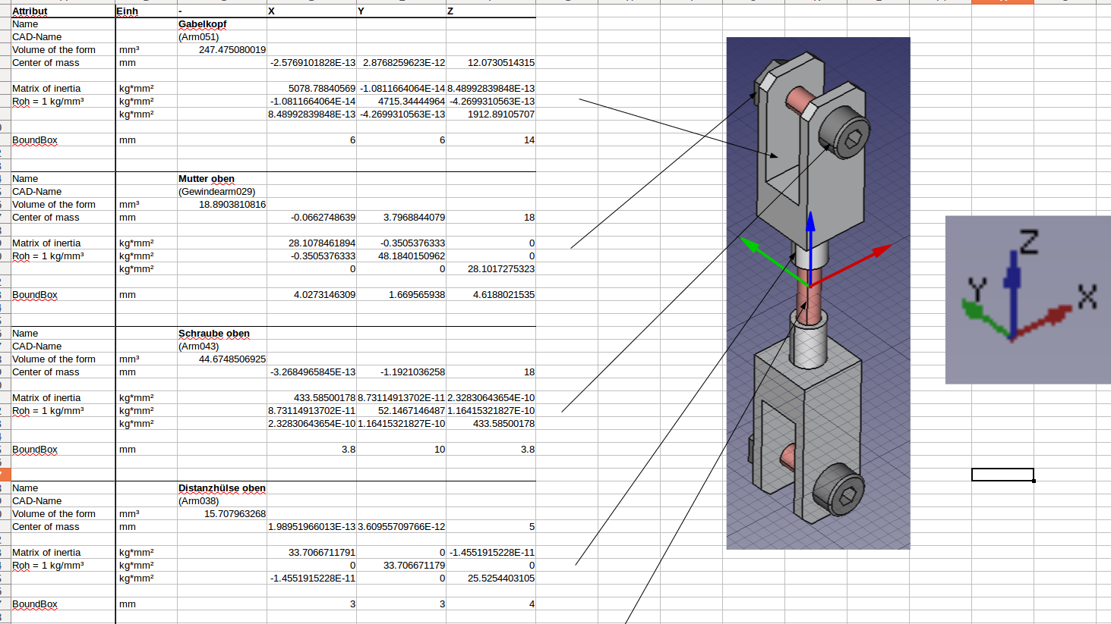
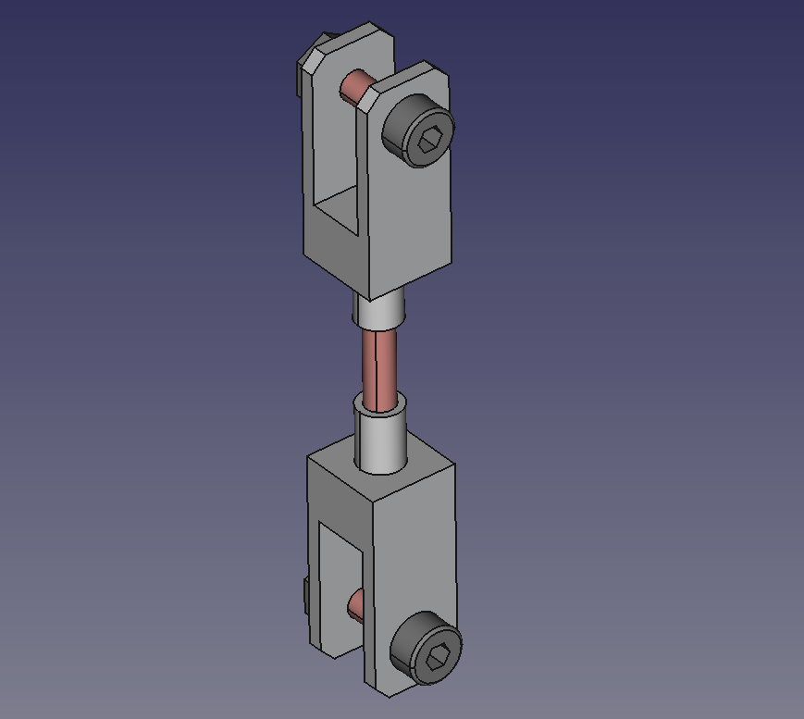
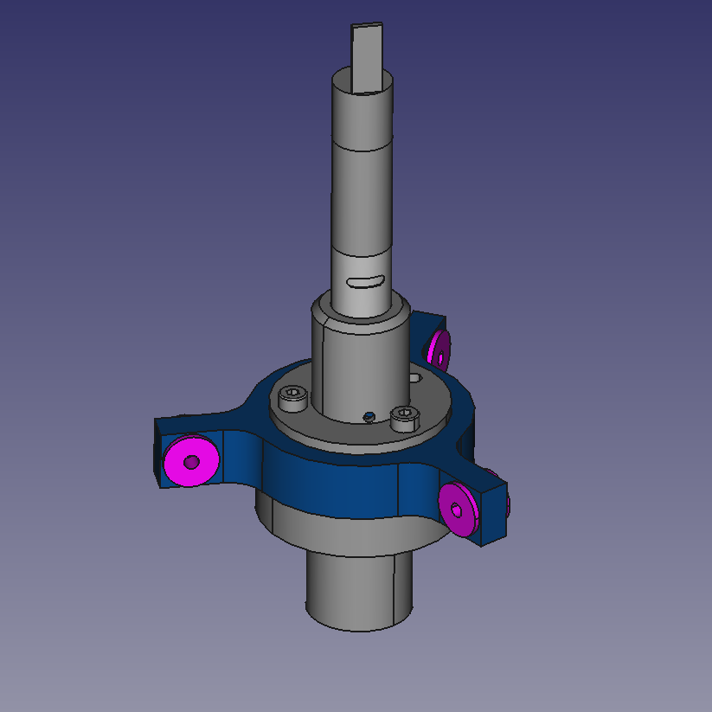
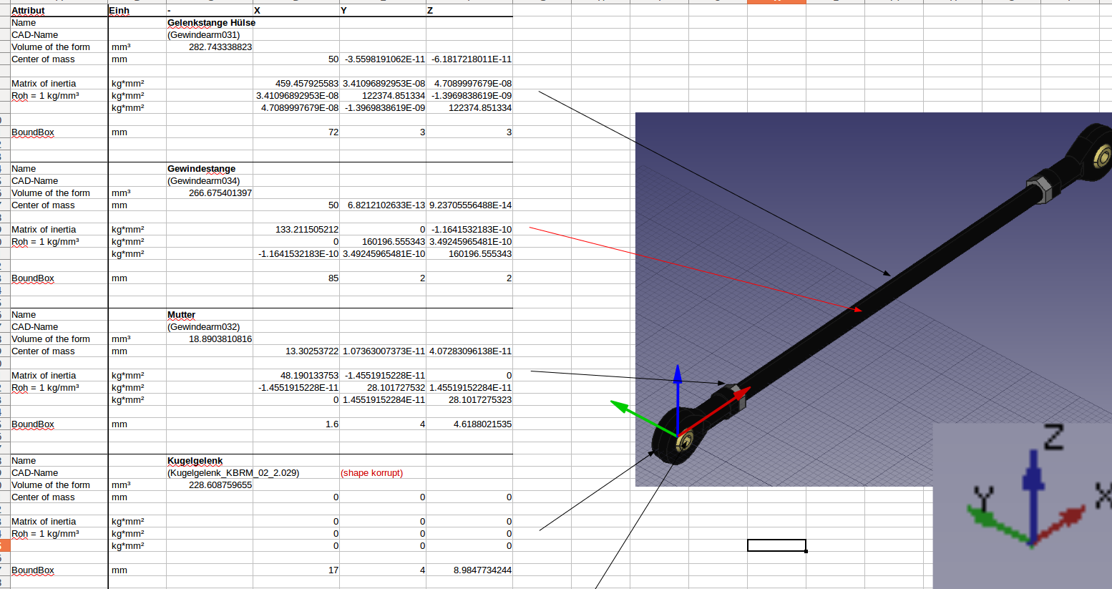
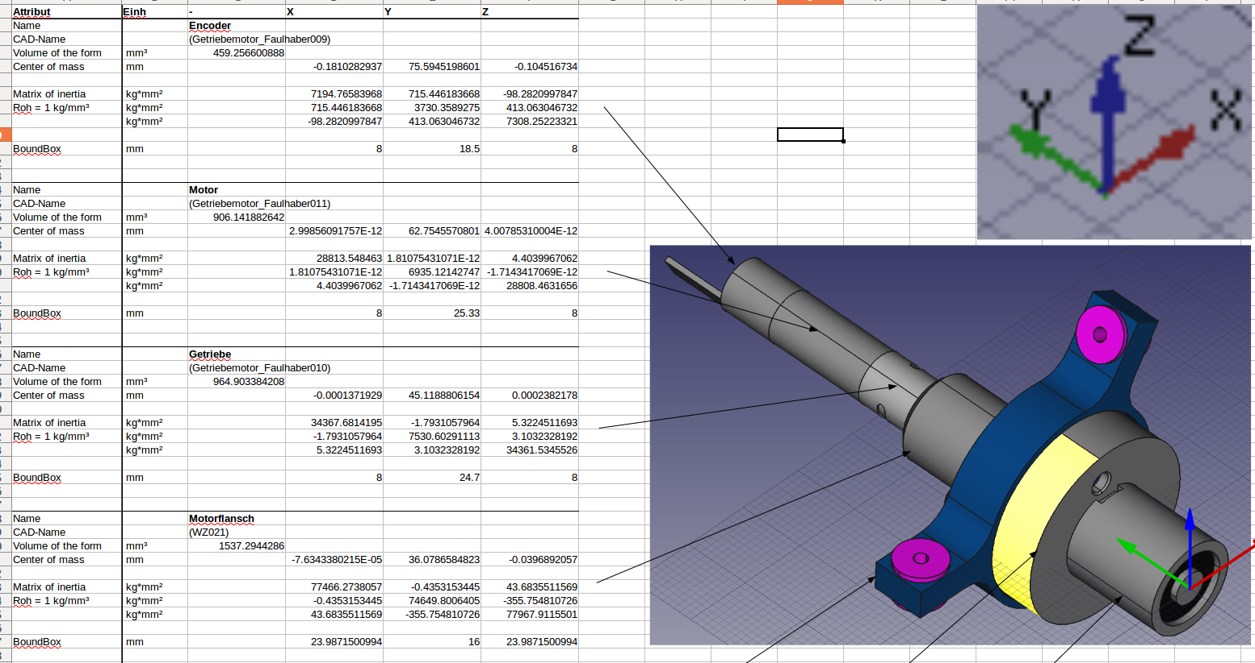
Parameter

Slide 19
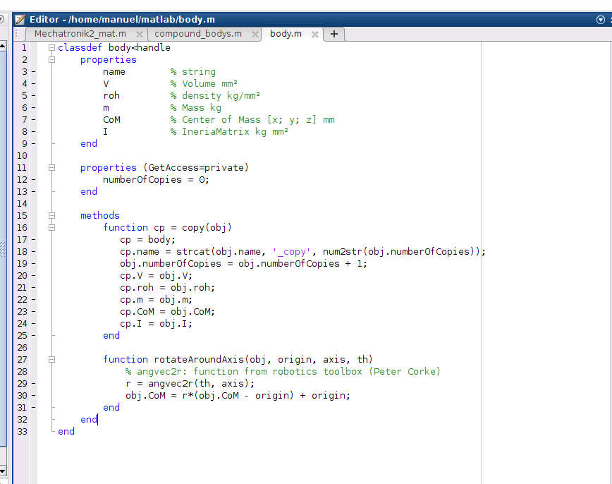
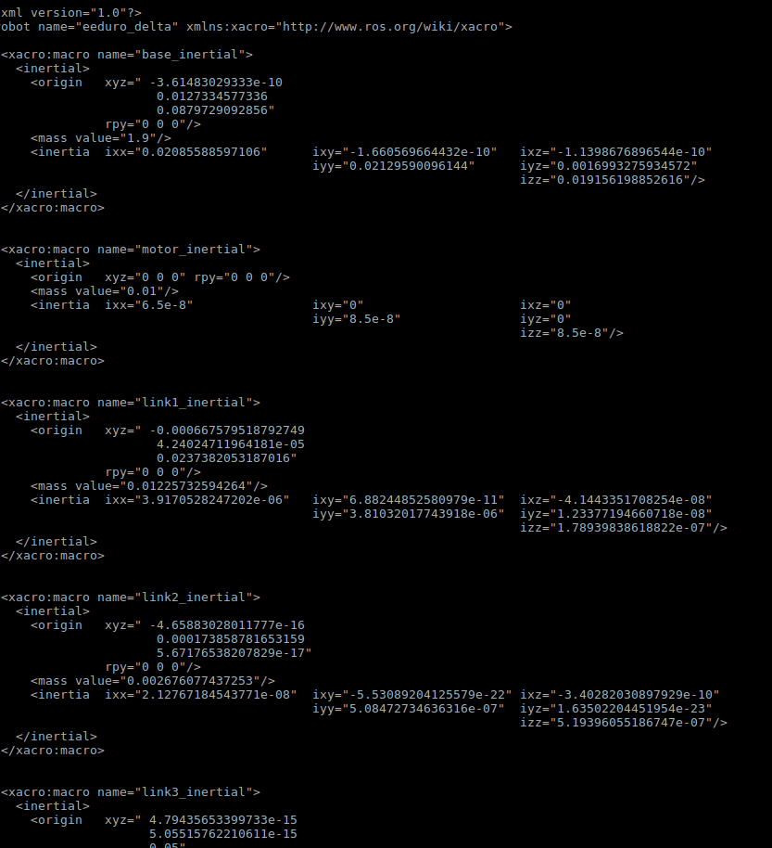
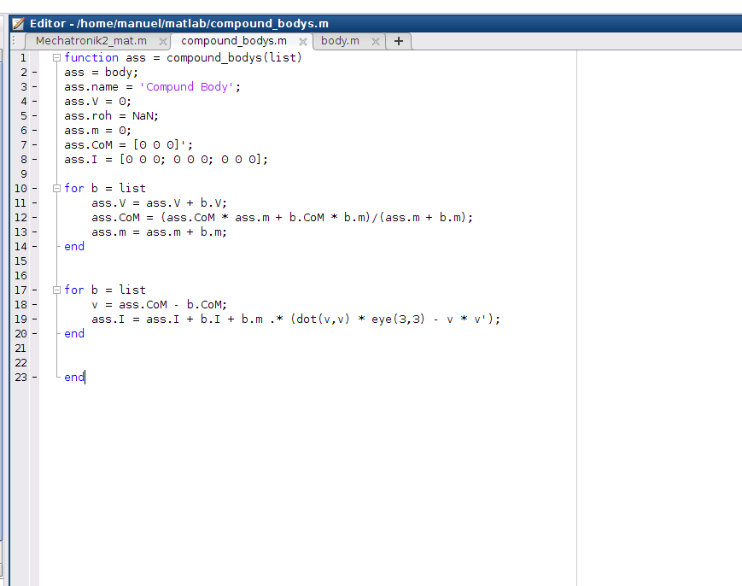
Parameter

Slide 20
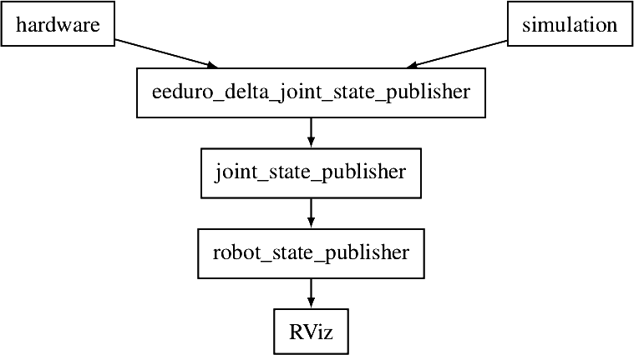
EEDURO-Delta
Joint State Publisher

Slide 21
Demonstration &
Diskussion

